Slide 1
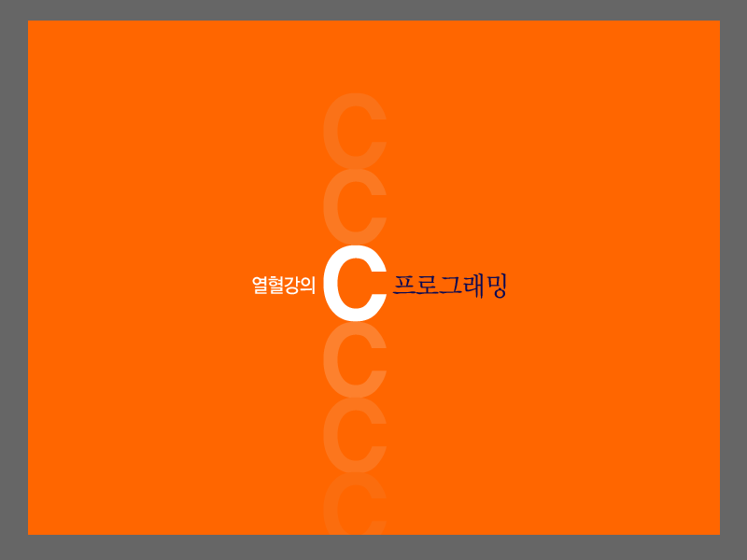

Slide 2

7장. 다양한 형태의 반복문

Slide 3
7-1 반복문이란?
반복문의 기능
  특정 영역을 특정 조건이 만족하는 동안에 반복 실행하기 위한 문장
세 가지 형태의 반복문
  while문에 의한 반복
  do ~ while문에 의한 반복
  for문에 의한 반복

Slide 4
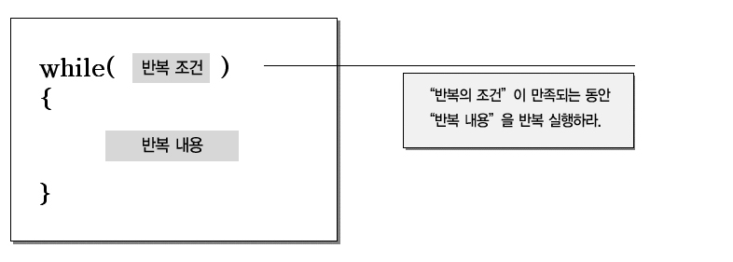
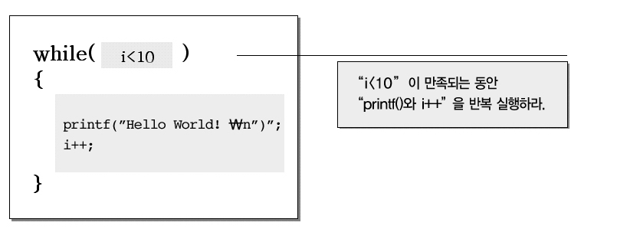
7-2 while문에 의한 문장의 반복
while문의 기본 원리와 의미
  예제 hello_while.c 참조
  예제 nine_nine.c 참조
그림 7-1
그림 7-2

Slide 5
7-2 while문에 의한 문장의 반복
while 문의 중괄호
  반복하고자 하는 영역이 둘 이상의 문장으로 구성되는
  경우에 필수
무한 루프(반복)
  반복의 조건으로 true가 오면 발생
while(i<10)
printf("Hello World! \n"), i++;
while( 1 ) // 반복의 조건 대신 0 이 아닌 정수를 넣는다.
{
printf("Hello World! \n");
i++;
}

Slide 6
7-2 while문에 의한 문장의 반복
while 문의 중첩
  while문 안에 while문을 포함시킨다는 뜻
  반복 구조 내에서 또 하나의 반복 구조 형성
  예제 nested_while.c, two_to_nine.c 참조
int i=0, j=0;
int num=0;
while(i<10) {
while(j<10) {
num++;
j++;
}
i++;
j=0;
}

Slide 7
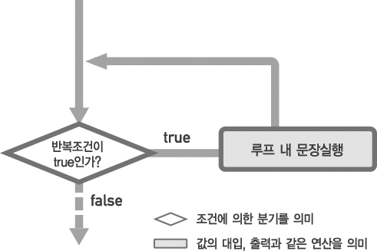
7-2 while문에 의한 문장의 반복
while문의 순서도
그림 7-8

Slide 8
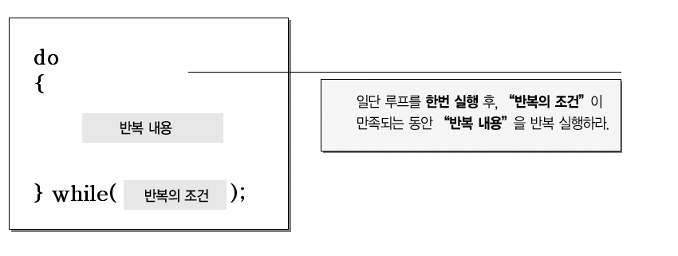
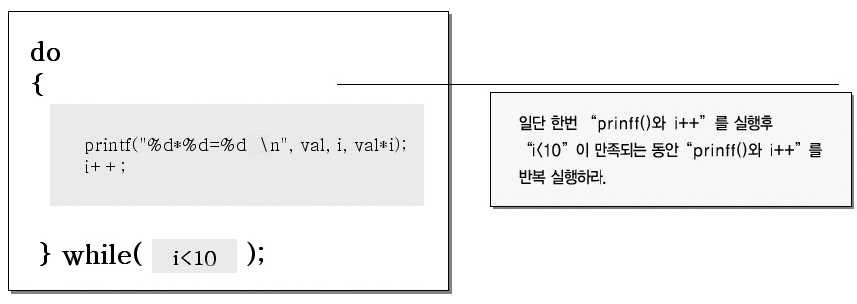
7-3 do~while문에 의한 문장의 반복
do~while문과 while문의 차이점
  do~while문은 일단 한번 실행하고 나서 조건 검사를 진행
  예제 nine_nine2.c, add_end.c 참조
그림 7-9
그림 7-10

Slide 9
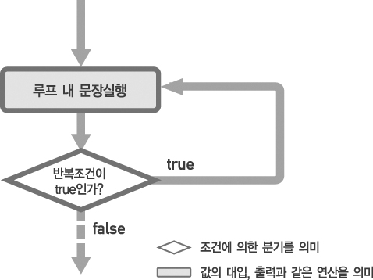
7-3 do~while문에 의한 문장의 반복
do~while문의 순서도
그림 7-13

Slide 10
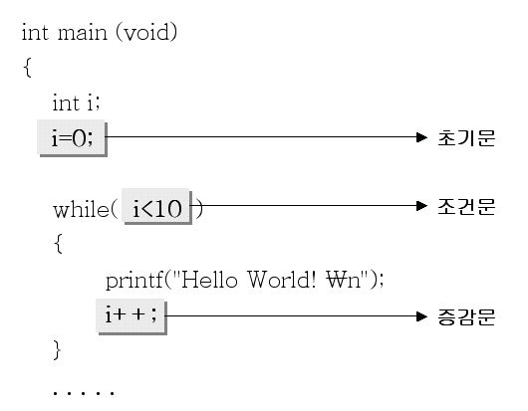
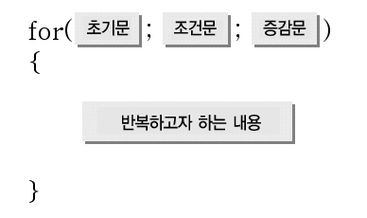
7-4 for문에 의한 문장의 반복
for문의 기본 원리와 의미
  초기문, 조건문, 증감문 모두를 기본적으로 포함!
  가장 많이 사용되는 반복문
그림 7-12
그림 7-13

Slide 11
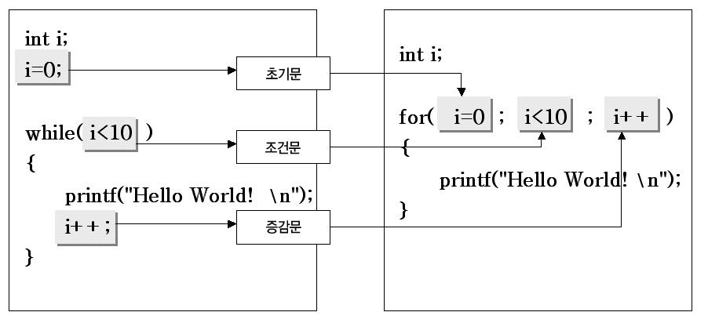
7-4 for문에 의한 문장의 반복
for문과 while문의 비교
그림 7-14

Slide 12
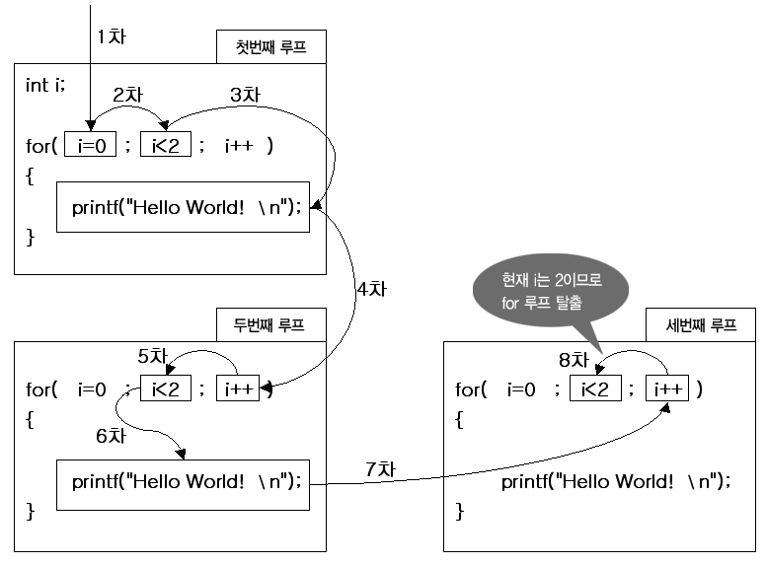
7-4 for문에 의한 문장의 반복
반복 과정의 이해
  예제 add_ton.c, mean.c 참조
  예제 nested_for.c, two_to_nine2.c 참조
그림 7-15

